Slide 1









Equipe Kakapo
Boa Vista - RR
21 de Dezembro de 2024
CIT - UFRR
1

Slide 2


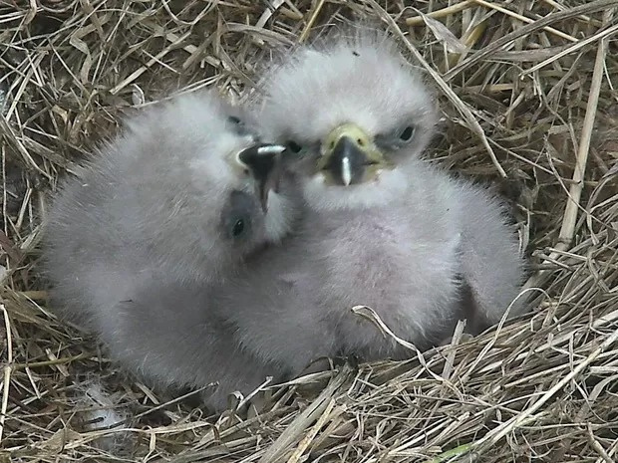


Divisão do Time
Igor Padilha -
Dev 1
Victor Costa - Dev 2
Ryan kayky -
Scrum
2

Slide 3

Projeto Pulseira Kakapo
Boa Vista - RR
21 de Dezembro de 2024
CIT - UFRR
3

Slide 4
Identificação do Problema
O projeto foi desenvolvido por meio de entrevistas de campo com técnicos de enfermagem, e foram constatados os seguintes problemas relacionados à triagem dos pacientes:
Dificuldade na medição da temperatura;
Falta de precisão nos equipamentos;
Problemas na esterilização.
4

Slide 5
Proposta de Solução:
Propomos uma pulseira inteligente com sensores cardíaco, de temperatura (NTC 5K ou 10K) e, se viável, glicêmico. De fácil fabricação e baixo custo, será destinada a UBS e agentes de saúde. A pulseira oferecerá dados mais precisos que os convencionais, melhorando a triagem e tornando o atendimento mais eficiente.
5

Slide 6
Tecnologia e Arquitetura
Composição:
tecnologia:
Sensor de temperatura NTC 5k
Sensor oxímetro.
Sensor de Batimento Cardíaco
Filamento ePET (alternativa)
Sensor ideal (MAX 30205)
Bateria 3v
Toda programação irá ser feita em C.
Firebase
Visual Code
6

Slide 7
Vantagens
Facilidade de uso: Simples para profissionais e pacientes.
Baixo custo: Acessível para UBS e agentes de saúde.
Precisão e agilidade: Sensores cardíaco, de temperatura e glicêmico (se viável).
Escalabilidade: Design adaptável para diferentes necessidades.
Inovação: Integração de múltiplos sensores em uma única pulseira.
7

Slide 8
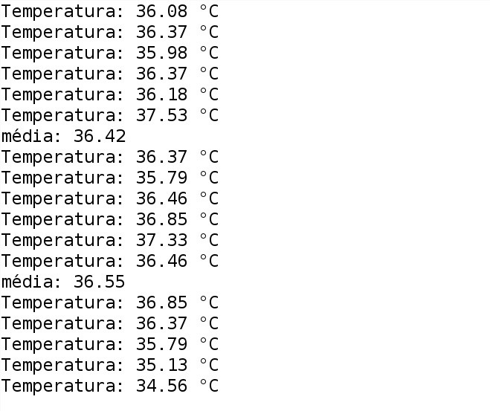
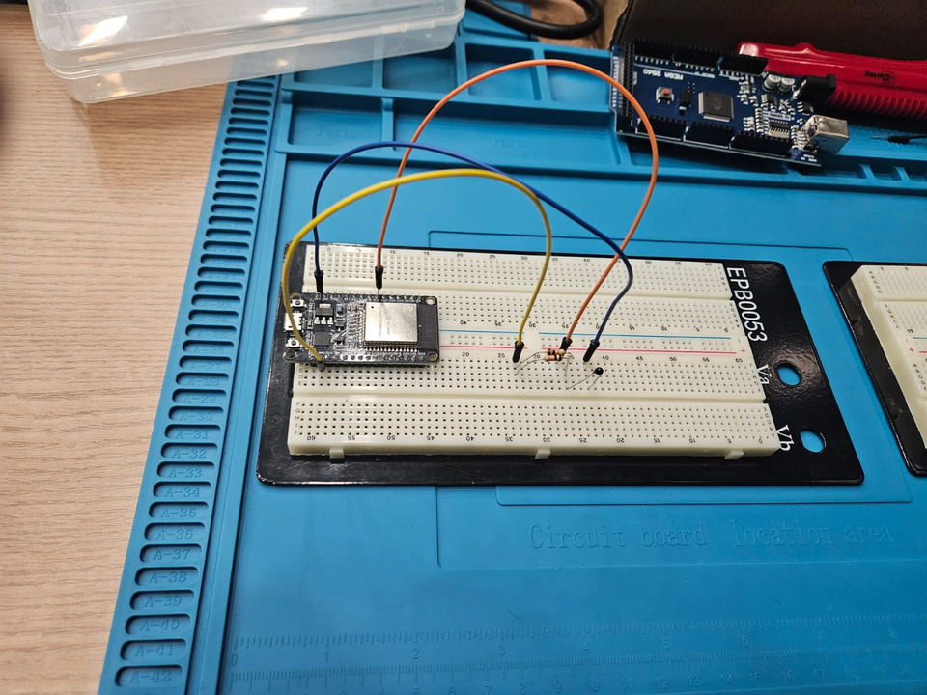
Prototipagem e Testes
8

Slide 9
Conclusão
Nosso projeto oferece uma pulseira inteligente com sensores cardíaco, de temperatura e glicêmico (se viável), de baixo custo, fácil de usar e escalável, para melhorar a triagem de pacientes em UBS e por agentes de saúde.
Próximos Passos: Estamos prontos para iniciar a implementação dos outros sensores da pulseira.
9

Slide 10
O segundo Projeto
1

Slide 11
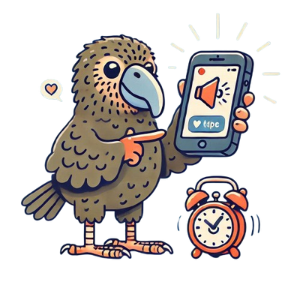
Saúde em Dia com kakapo
Boa Vista - RR
21 de Dezembro de 2024
CIT - UFRR
1

Slide 12
Identificação do Problema
O projeto, por meio de entrevistas com alunos de medicina, identificou problemas relacionados às consultas.
Faltas nas consultas, especialmente entre idosos;
Dificuldade de compreensão sobre medicação (nome, quantidade, frequência);
Barreiras linguísticas semelhantes enfrentadas por imigrantes.
2

Slide 13
Proposta de Solução:
Propomos um aplicativo para lembretes de medicação e consultas, integrado a uma caixa de remédios inteligente com sensores IoT. De fácil uso e acessível, ajuda idosos e imigrantes a manterem o controle de seus tratamentos. O sistema oferece notificações em tempo real, melhorando a adesão ao tratamento e a organização das consultas.
3

Slide 14
Tecnologia e Arquitetura
Composição:
tecnologia:
Sensor de Pressão/Reed Switch
ESP32 pico
ePET
Bateria 3v
Toda programação irá ser feita em C e Flutter.
Firebase
Visual Code
4

Slide 15
Vantagens
Aumenta a adesão ao tratamento com lembretes eficazes.
Inclusividade: com interface simples para idosos e imigrantes.
Monitora medicamentos em tempo real, reduzindo erros.
Fácil de usar, ideal para diversos perfis de usuários.
Solução integrada com dispositivos IoT para maior eficiência.
5

Slide 16
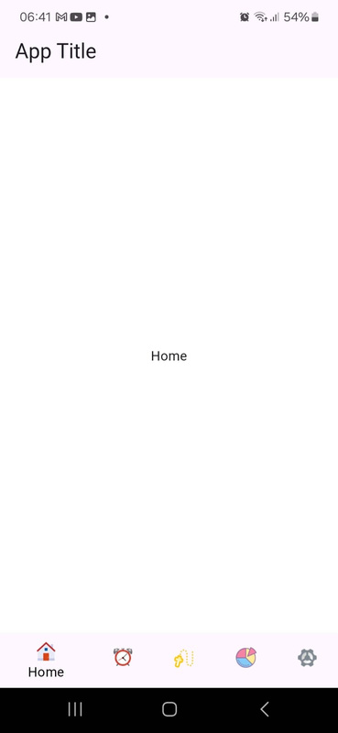
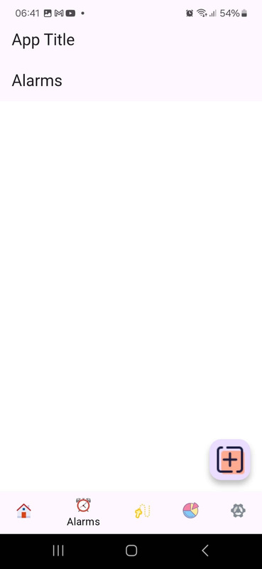
Prototipagem e Testes
6

Slide 17
Conclusão
Nosso projeto visa melhorar a adesão ao tratamento e organização de consultas com um aplicativo intuitivo e uma caixa de remédios inteligente. A solução é acessível, fácil de usar e tem grande potencial de mercado, atendendo idosos, imigrantes e outros usuários.
Próximos Passos: Estamos prontos para iniciar a implementação e a construção da caixa.
7

Slide 18
Obrigado !

